Slide 1
วิชาภาษาไทย
ชั้นประถมศึกษาปีที่ ๒
อ.ณัฐวุฒิ จิโนวัฒน์ ( อ.วุฒิ )

Slide 2
ทบทวนความรู้
เรื่อง รักพ่อ รักแม่
เ
เมื่อภูผากลับบ้าน ภูผาตะโกนสุดเสียง และ โถมเข้ากอดพ่อ แล้วบอกว่าคิดถึงพ่อจังเลย แม่นั่งดูอย่างมีความสุข ระหว่างภูผาและน้ำใสทานอาหารเย็นฟังพ่อภูผาเล่าว่า พลายขอนเกิดพลาดตกหลุมลึก
ต้องใช้ทั้งคน ทั้งช้าง และรถมาช่วยกันดึง กว่าจะช่วยได้ก็ค่ำ และหมดแรง พ่อของน้ำใสเลยพูดว่า
ใช่ใช่ มีข้าวหลามเหลืออยู่กระบอกเดียว พ่อกะจะแบ่งกันกินกับลุงโพ แต่จับไปทำไมจุกข้าวหลามมันนิ่มๆ สรุปแล้วมันกลายเป็นหนู ทุกคนหัวเราะ เกือบได้กินหนูแทนข้าวซะแล้ว เมื่อพ่อของทั้งสองคนเล่าจบภูผาและน้ำใสหันไปกอดพ่อรู้สึกสงสาร พ่อทำงานหนักและเหนื่อยจริงๆ

Slide 3
พ่อของภูผาพูดพ่อทำงานแค่นี้ยังไม่เหนื่อยหรอกลูก พระเจ้าอยู่หัวทรงงานหนักยิ่งกว่า เด็กๆทั้งสองคนสงสัยว่าทรงงานอย่างไร
พ่อของทั้งสองคนเลยเล่าว่า ในหลวงของเราเสด็จตามป่าเขาเพื่อช่วยราษฎรให้มีมีอาชีพ มีที่ทำกิน และ เวลาที่ในหลวงเสด็จ พระราชินีจะเสด็จตามด้วยทุกที่ และแม่ของภูผาและน้ำใสก็เล่าเรื่องต่อจนจบ

Slide 4
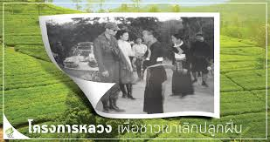
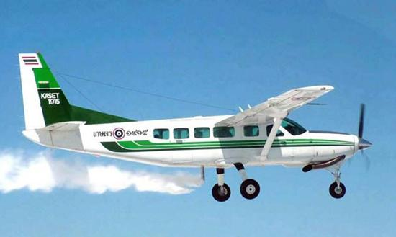
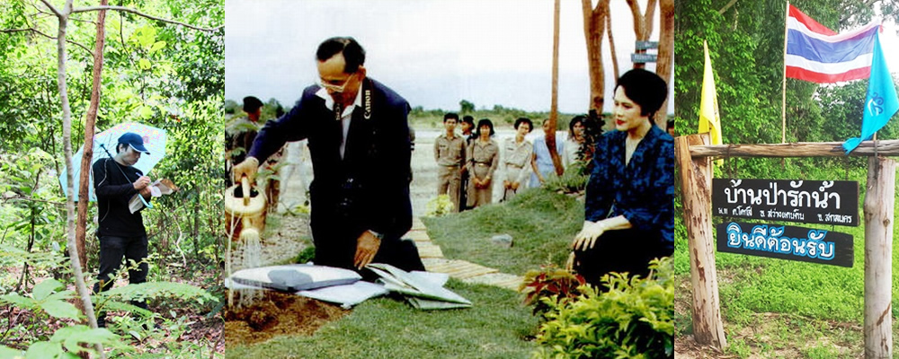
ในหลวง
โครงการหลวง
หาพืชเมืองหนาวให้แทนการการปลูกฝิ่น
ฝนเทียมหรือฝนหลวง
ดูแลน้ำ
ศึกษาแผนที่

Slide 5
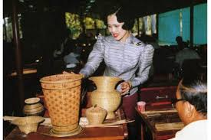
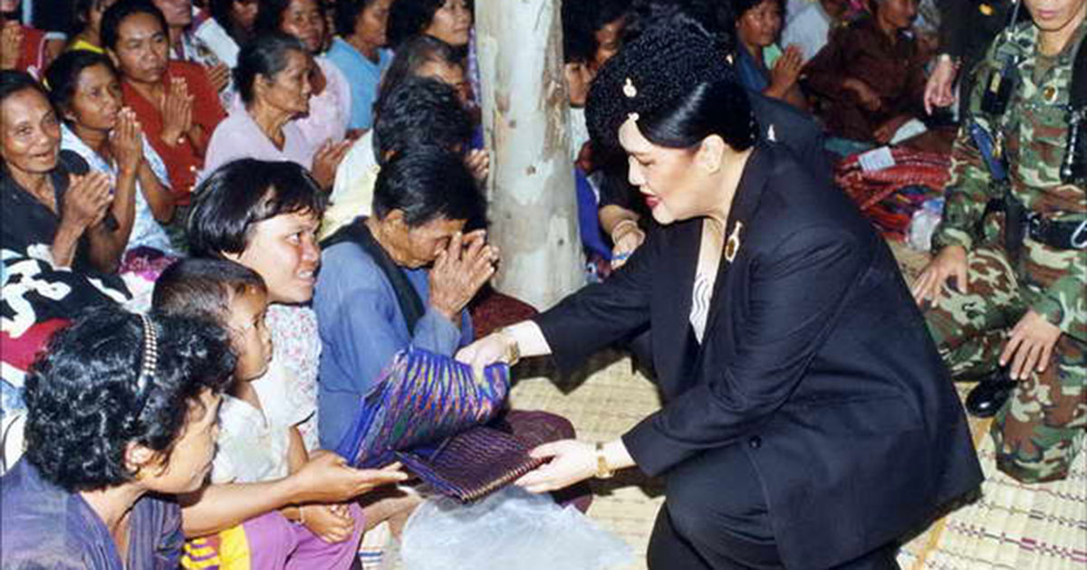
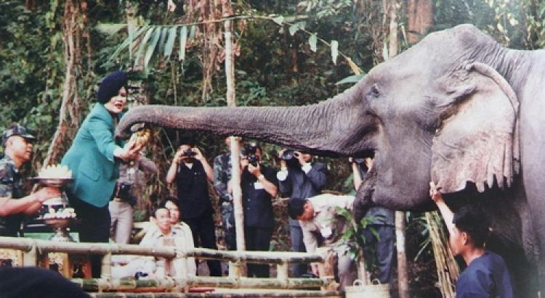
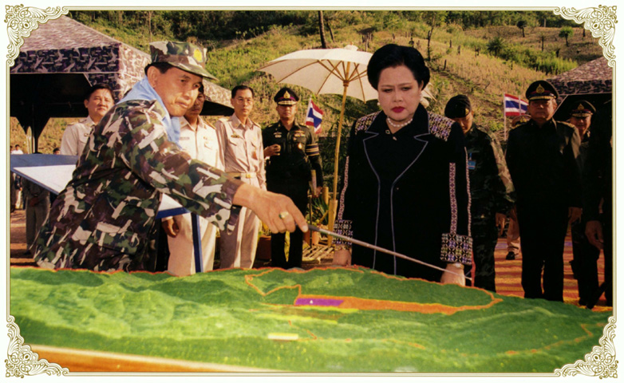
พระราชินี
โรงเรียนสอนงานฝีมือ
ทอผ้าไหม
ดูแลป่า
ดูแลช้างที่เจ็บป่วย

Slide 6
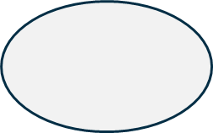
คำศัพท์ที่ควรรู้
ผ้าไหม
แผนที่
ฝนหลวง
ทรงงาน
ประชาชน
ตามเสด็จ
ราชการ
พระราชทาน

Slide 7
สระ _อ
สระ_อ มี ร สะกด จะลดรูป
ไม่มีรูปปรากฏ
เช่น
จ_อ ร จร
ศ_อ ร ศร
พ_อ ร พร
ขอ
คอ
พอ
รอ
ยอม
ยอด
สอบ
_อ อ่านว่า ออ

